Slide 1
Vztah jednotlivce a státu
Kateřina Šimáčková

Slide 2
Státní občanství
Právní vztah
Právní status
Subjektivní veřejné právo

Slide 3
Státní občanství
Ius sanguinus
Ius soli
Multipolitismus, Bipolitismus
Apatrida

Slide 4
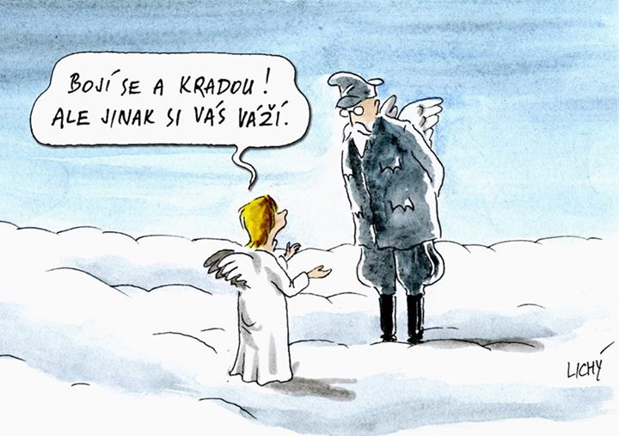
Státy jsou založeny na těch myšlenkách, které stály u jejich vzniku?
Které myšlenky stály u vzniku České republiky ?

Slide 5
Vláda většiny korigovaná vládou práva a práva jednotlivce jako hodnota a účel.
Fareed Zakaria: „podstatou ústavního liberalismu je moc omezit, smyslem demokracie je její koncentrace a použití“.
Zakaria, F. Budoucnost svobody. Praha: Akademia, 2004, s. 125.

Slide 6
Lidská práva
každý člověk jako hodnota
každý má svůj právní status
tento status garantován politickou autoritou
když se setkalo křesťanství s osvícenstvím (a taky pomohl Kant a holocaust)

Slide 7
Lidská práva
rovnost, volnost, bratrství
myšlenka stvoření + schopnost člověka, vybrat to, čím chce být
humanismus
zákaz instrumentalizace osoby
Účelem je jednotlivec, nikoli kolektiv

Slide 8
Lidská práva
Nositel
Adresát

Slide 9
Úcta k lidským právům
Svoboda - rovnost – solidarita
Všichni lidé se rodí svobodní a sobě rovní co do důstojnosti a práv. Jsou nadáni rozumem a svědomím a mají spolu jednat v duchu bratrství.

Slide 10
Důstojnost
Důstojnost jako matka všech práv
Důstojnost a sociální podmínky
Téma solidarity
Lidé se rodí svobodní a rovní v důstojnosti a právech
Je důležitější svoboda nebo důstojnost ? A život nebo důstojnost ?
Je antidiskriminace hon na čarodějnice ?

Slide 11
Důstojnost
Základem objektivního hodnotového řádu, výrazem ústavní identity
Člověk jako cíl o sobě, nikdy jen jako prostředek
Günter Dürig - teorie objektu, vážící se k lidské důstojnosti – rozpor s důstojností nastává tehdy, kdy je konkrétní osoba postavena do role objektu.

Slide 12
Svoboda
„jediný cíl, který opravňuje lidstvo - individuálně nebo kolektivně - zasáhnout do svobody jednání lidí, je sebeobrana. Jediným účelem, pro který se může moc spravedlivě použít proti kterémukoliv členu společnosti i proti jeho vlastní vůli, je zabránit ubližování jiným.“
(Johna Stuart Mill: O svobodě)
Svoboda je tu i pro ty druhé !

Slide 13
Pluralita jako podmínka demokracie
Nejdůležitějším zdrojem legitimity současných liberálně demokratických společností, založených na principu právního státu, se paradoxně stala pluralita legitimizačních strategií a následných fikcí
Namísto konsensu přichází konverzace
která nemá stanovit vítěze a poražené v rámci politické diskuse, nýbrž naopak posilovat a vést k rozpoznávání mnohosti hlasů ...
Přibáň, J.: Disidenti práva, SLON, Praha 2001 str. 15

